Slide 1
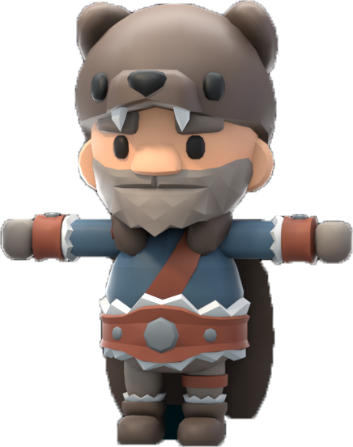
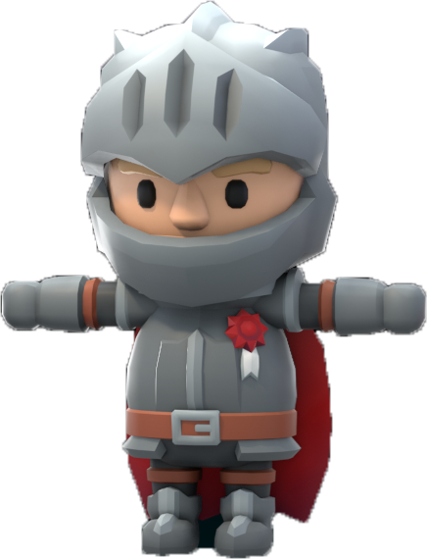
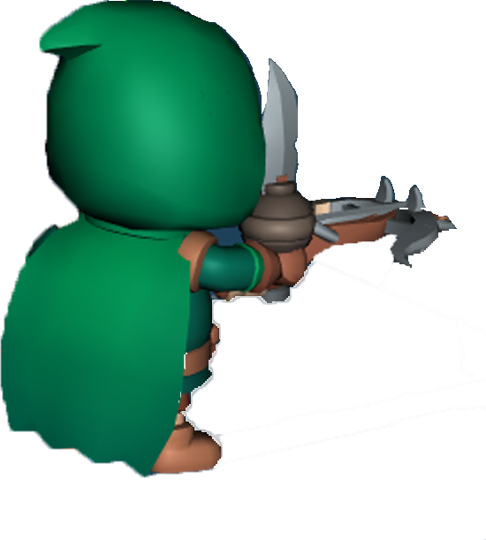
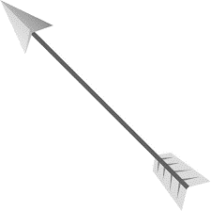

Target!Shot!!
参考ゲーム：まとあて！ショット！(マリオパーティ)
プレイ人数：1人
ジャンル：3Dシューティング
期間：2週間
動く的を打ち抜け！
Not Target!
Target!
ターゲットを
全て打ち抜いたらクリア！
ターゲット以外は
打ち抜かないよう注意！
少ないショット数で 好タイムを目指せ！

